Slide 1
DARYLL
Auteurs: Dejvid Muaremi, Aurélien Siu, Romain Gallay, Yohann Meyer, Loic Frueh, Labinot Rashiti

Slide 2
Objectifs du projet
A partir d’un horaires → obtenir des salles libres
A partir d’une salle → obtenir ses horaires libres

Slide 3
Technologies utilisées
Langage | Java
Base de données | MySQL
Interface utilisateur graphique | JavaFX
Fichier JSON | Jackson
Parser un SVG | DOM
Parser un ICS | BiWeekly
Parser un XML | XMLParser

Slide 4
Modèle de données utilisé
Calendrier (Raw data) | ICS
Communication client serveur | JSON
Interface graphique | FXML
Impression des données | TXT
Plan du batiment | SVG

Slide 5
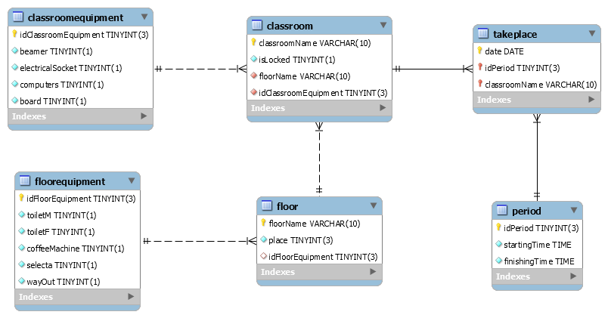
Base de donnée

Slide 6
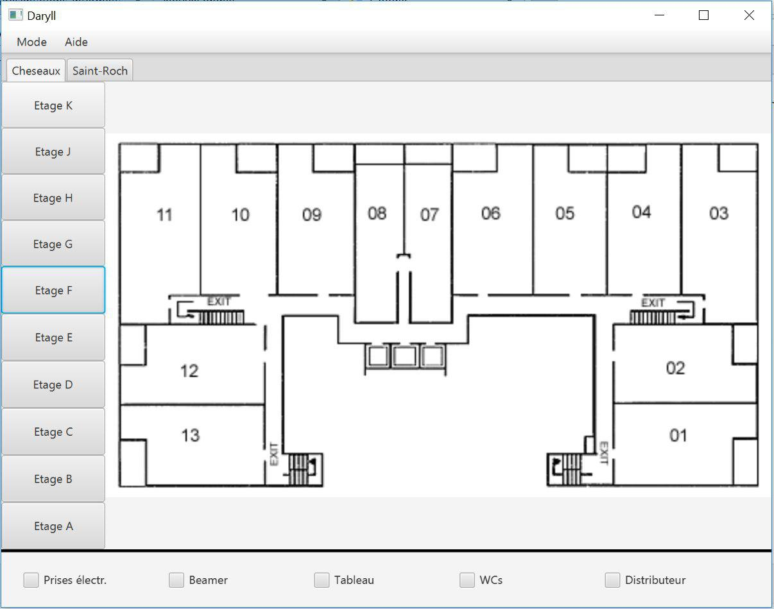
Interface utilisateur

Slide 7
État d’avancement du projet
État du projet
Problème au sein du groupe
Difficulté techniques rencontrées
Les retards
Causes
Solutions

Slide 8
État du projet
Parser ICS : OK
Structure BDD : OK
Fonctionnalités BDD
Insertion : OK
Suppression : WIP
Update : WIP
Protocole client/serveur : OK
Structure GUI : OK
Fonctionnalités GUI : WIP
Logique : TODO

Slide 9
Problèmes au sein du groupe
Pas de problèmes graves
Avis divergent motivés par de bons arguments
Discussions de résolution (vote)

Slide 10
Difficultés techniques rencontrées
Plan
PDF → Vectoriel
Gestion objets dans l’image
JavaFX
resize

Slide 11
Retards
Causes
Administratif : Obtention des différentes données sources
Replanification : Clarification des tâches
Facteur humain : Pressions extérieures
Solutions
Administratif : Travail en amont sur des données factices
Replanification : Gantt précis et suivi hebdomadaire
Facteur humain : Concentration, prioritisation

Slide 12
Conclusion
Ressenti de cohésion de groupe
Bonne réactivité / adaptation

